Slide 1
Путешествие в зимний лес.
Как зимуют звери?
Воспитатели: Недоступова Н. В. и Безуглова О. Н.

Slide 3
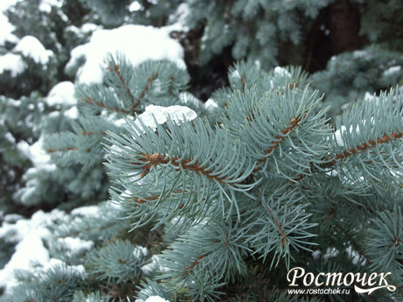

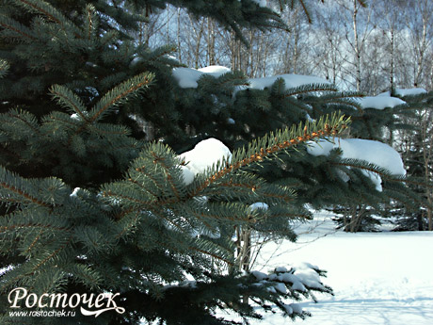


Slide 4
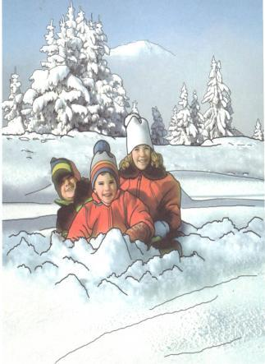
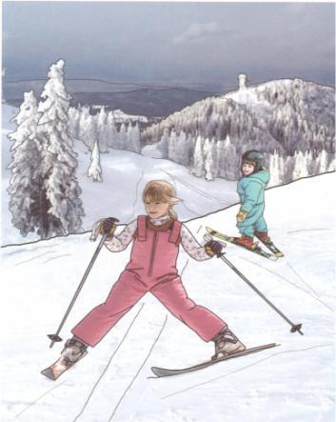
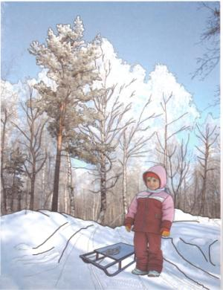
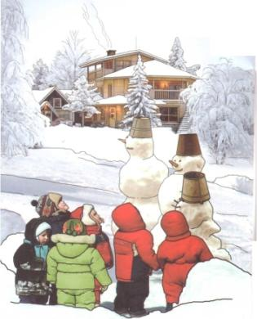

Slide 5
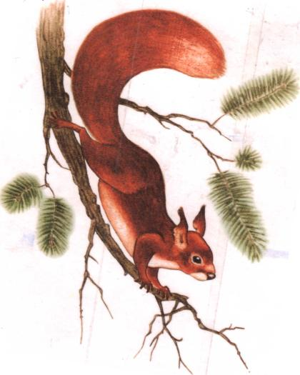
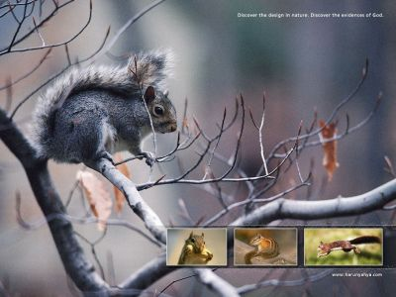
Кто живёт в лесу?
ЛЕТО
ЗИМА
Кто по ёлкам ловко скачет
И взлетает на дубы?
Кто в дупле орехи прячет,
Сушит на зиму грибы?
?

Slide 6
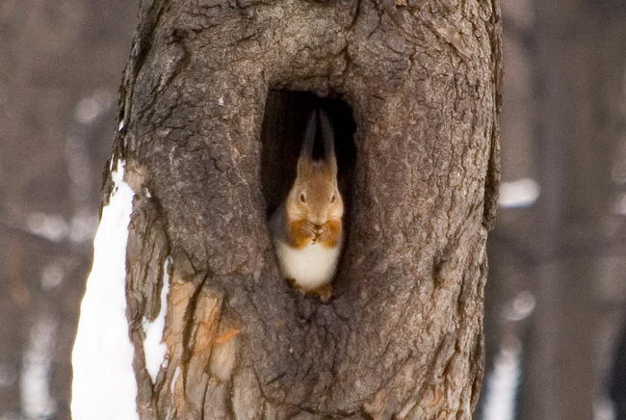
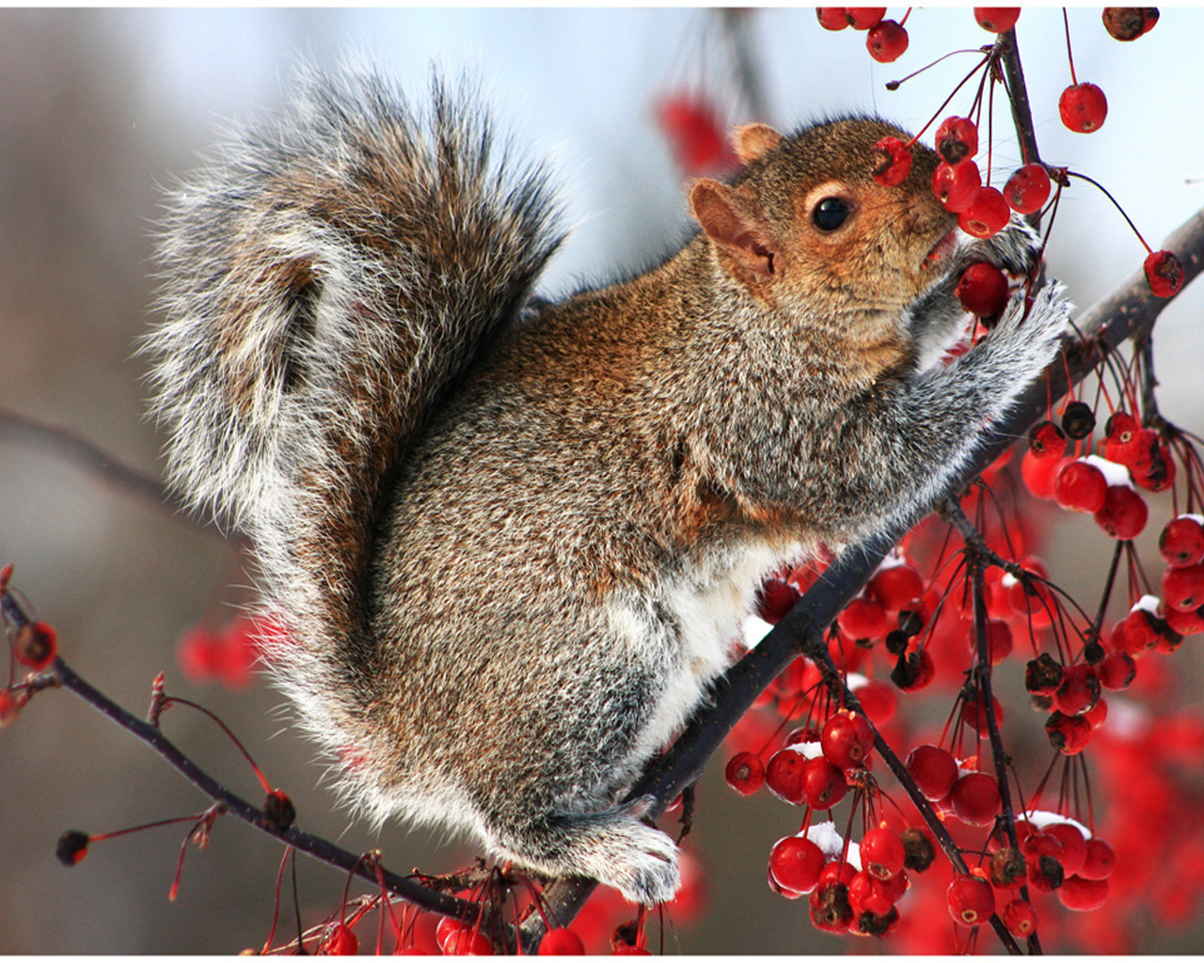

Slide 7
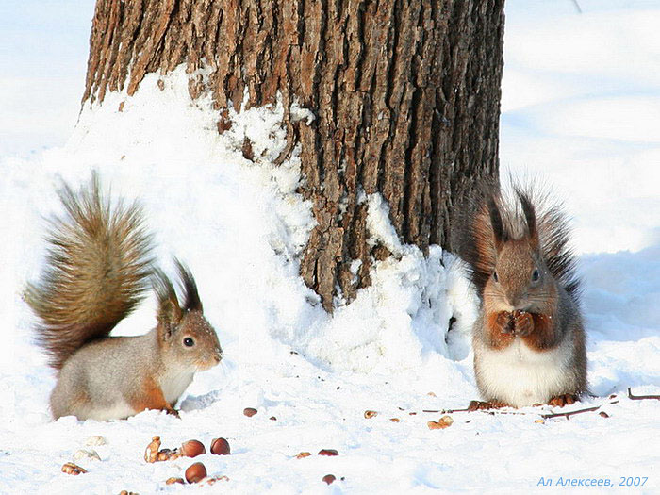

Slide 8
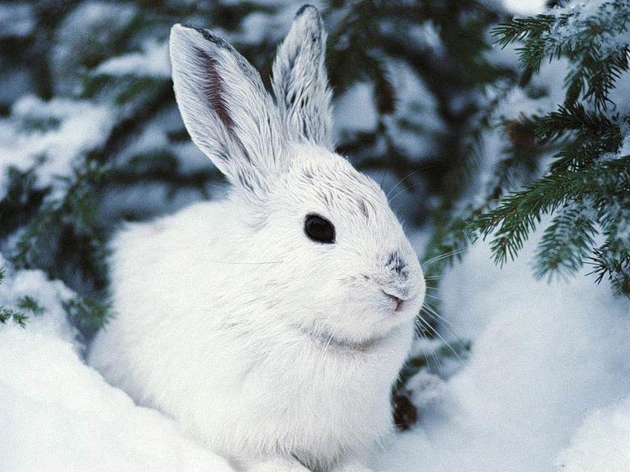
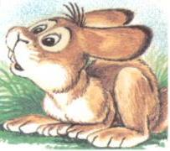
Кто живёт в лесу?
Зимой – беленький,
А летом – серенький.
Никого не обижает,
А всех сам боится.
?

Slide 9
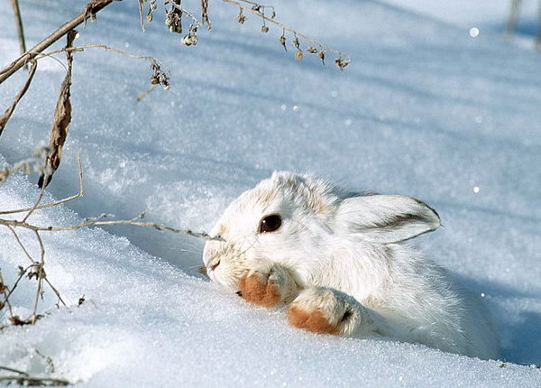
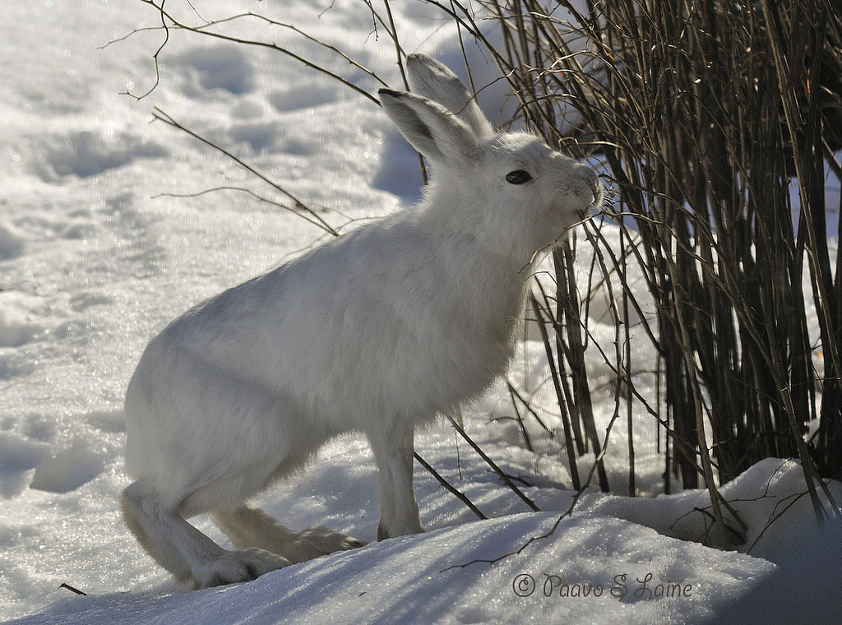

Slide 10
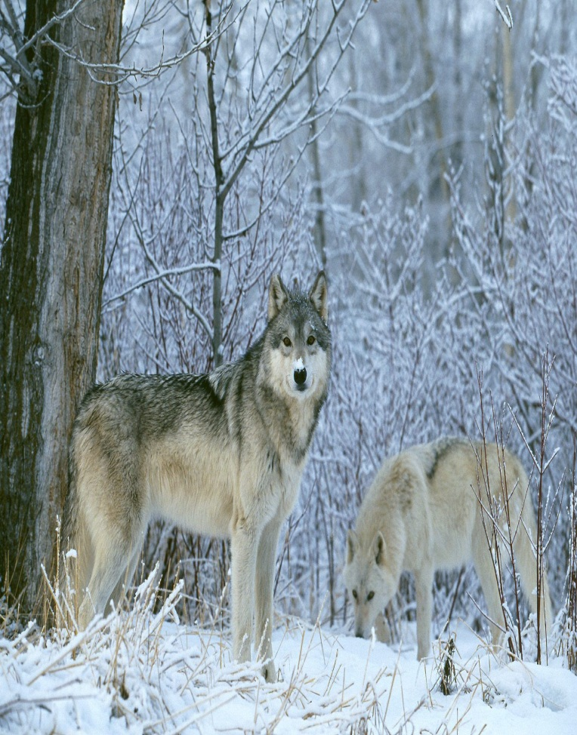
Кто живёт в лесу?
На овчарку он похож,
Что ни зуб – то острый нож!
Он бежит, оскалив пасть,
На овцу готов напасть.
?

Slide 11
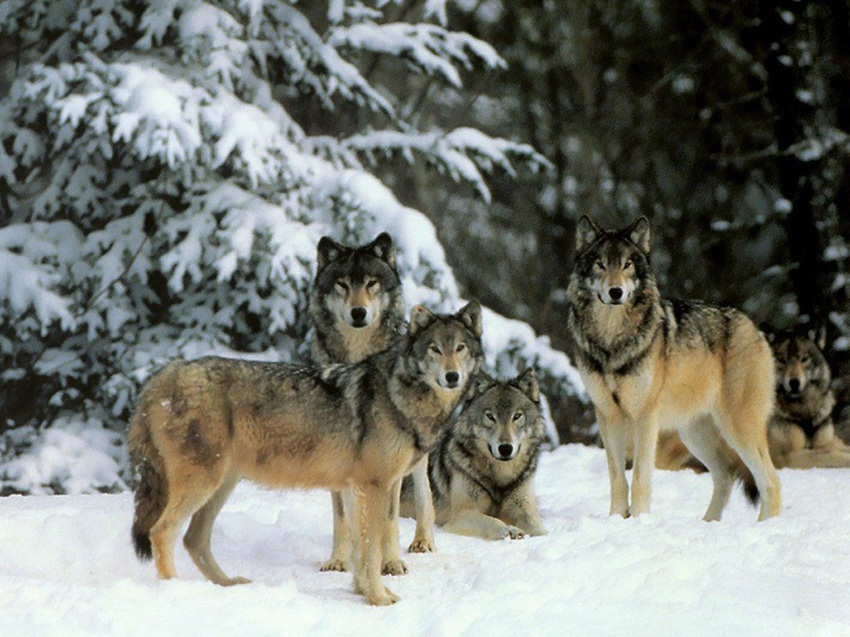

Slide 12
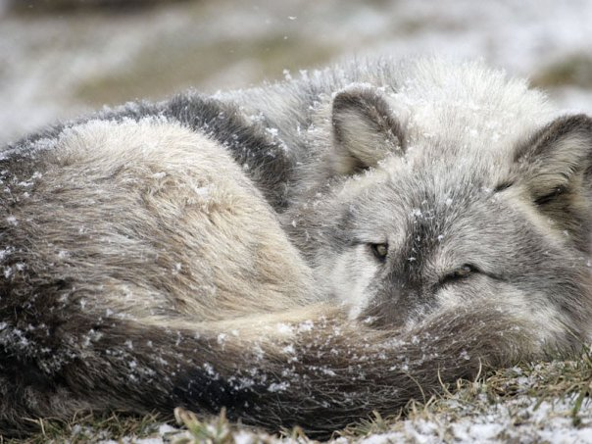

Slide 13
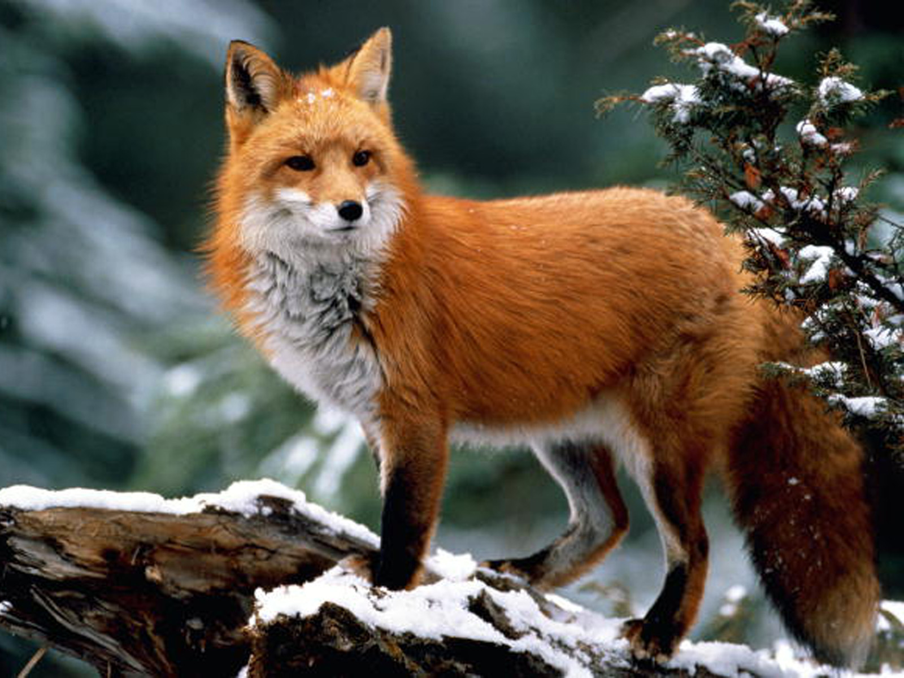
Кто живёт в лесу?
Хитрая плутовка,
Рыжая головка,
Пушистый хвост – краса,
Кто это?
?

Slide 14
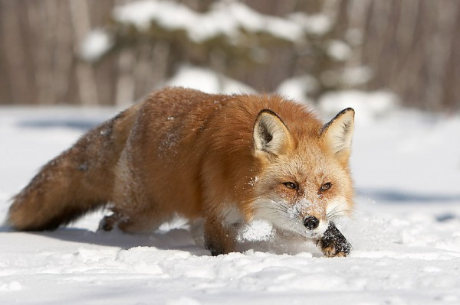
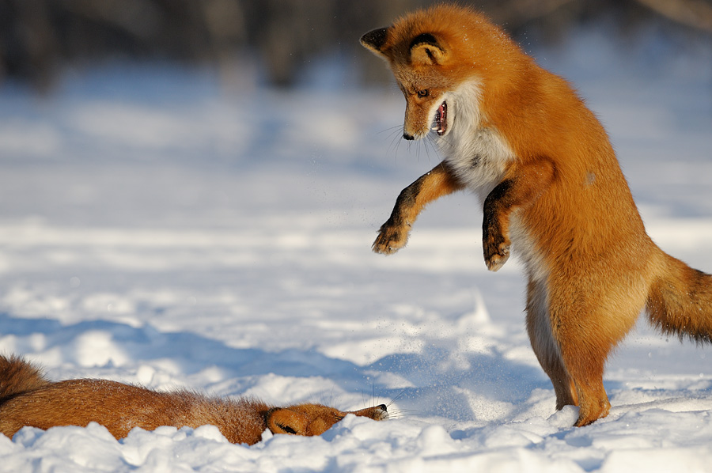

Slide 15
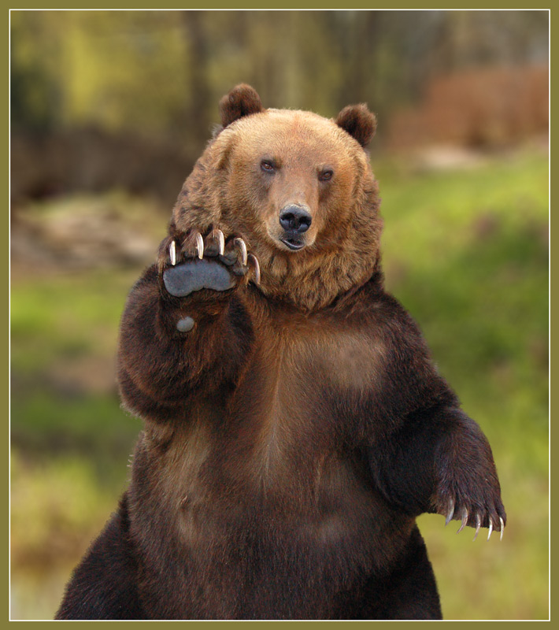
Кто живёт в лесу?
Хозяин лесной,
Просыпается весной,
А зимой под вьюжный вой
Спит в берлоге снеговой.
?

Slide 16
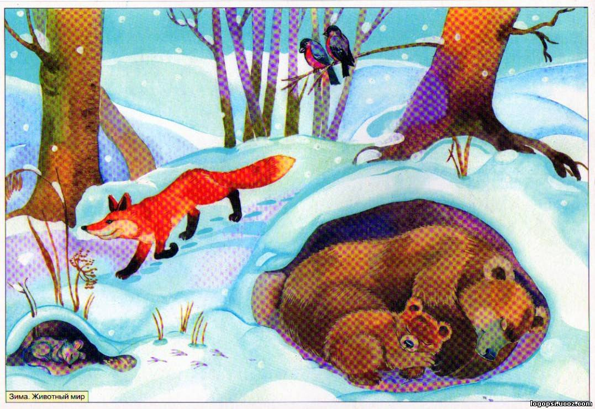

Slide 17

Кто оставил следы
на снегу?
?

Slide 18
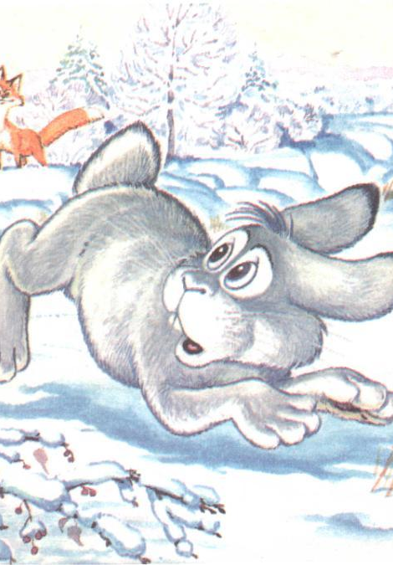
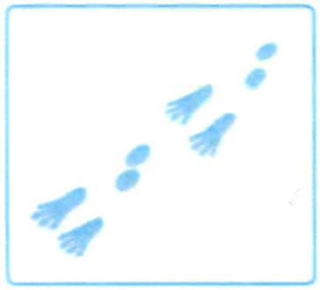
Кто оставил следы на снегу?
?

Slide 19
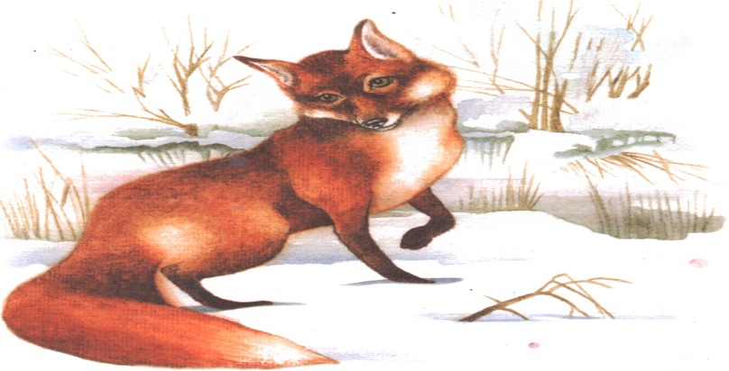
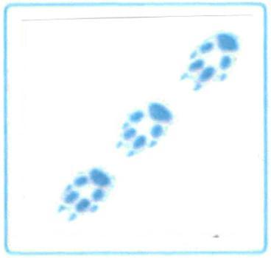
Кто оставил следы на снегу?
?

Slide 20
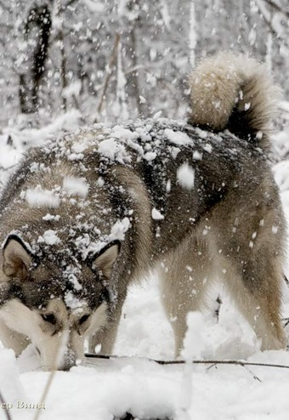

Кто оставил следы на снегу?
?

Slide 21
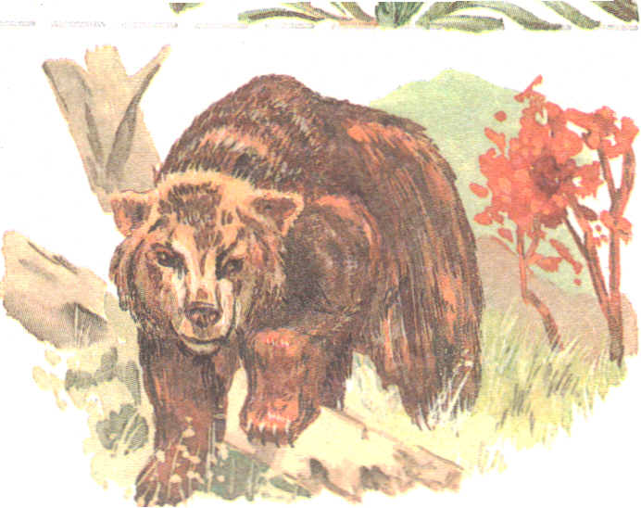
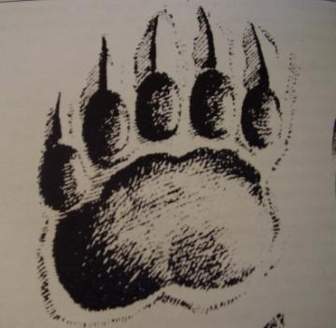
Кто оставил следы на снегу?
?

Slide 22
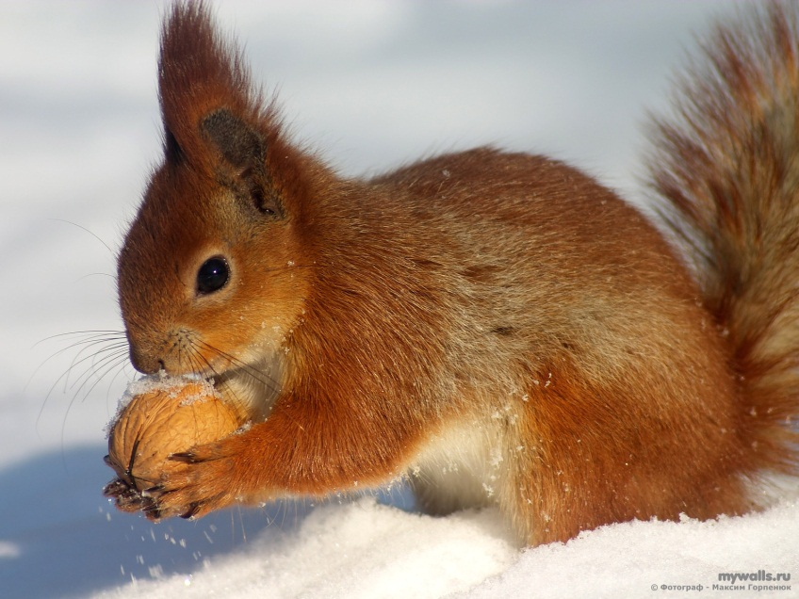

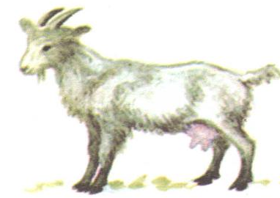


Кто лишний?

Slide 23


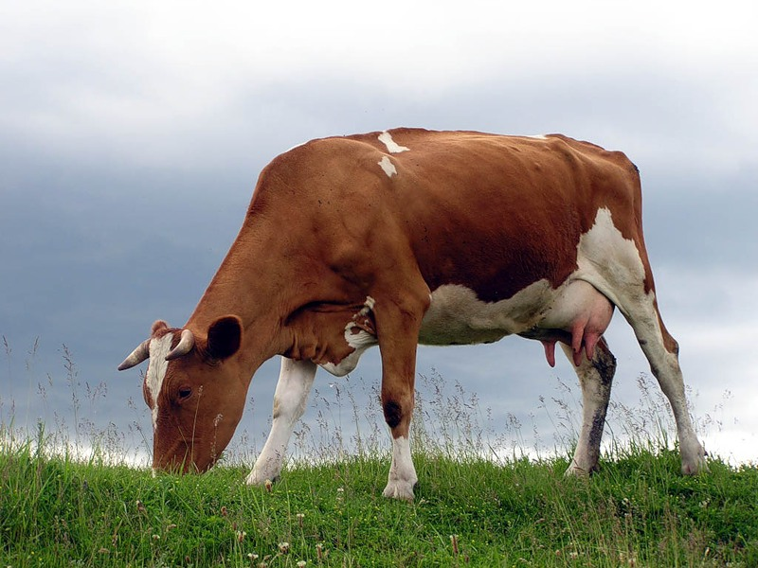
Кто лишний?

Slide 24
Конец!
Спасибо за внимание!

